Slide 1

TOÁN 1
Notes:
Tác giả bộ ppt Toán + TV1+2+3: Phan Thị Linh – Đà Nẵng
Sđt lh: 0916.604.268
+ Zalo: 0916.604.268
+ Facebook cá nhân: https://www.facebook.com/nhilinh.phan/
+ Nhóm chia sẻ tài liệu: https://www.facebook.com/groups/443096903751589
Hãy liên hệ chính chủ sản phẩm để được hỗ trợ và đồng hành trong suốt năm học nhé!

Slide 2

Notes:
Vận động theo nhạc
Tác giả bộ ppt Toán + TV1+2+3: Phan Thị Linh – Đà Nẵng
Sđt lh: 0916.604.268
+ Zalo: 0916.604.268
+ Facebook cá nhân: https://www.facebook.com/nhilinh.phan/
+ Nhóm chia sẻ tài liệu: https://www.facebook.com/groups/443096903751589
Hãy liên hệ chính chủ sản phẩm để được hỗ trợ và đồng hành trong suốt năm học nhé!

Slide 3

Chủ đề 8
PHÉP CỘNG, PHÉP TRỪ (không nhớ)
TRONG PHẠM VI 100
PHÉP TRỪ SỐ CÓ HAI CHỮ SỐ
CHO SỐ CÓ MỘT CHỮ SỐ
(Tiết 3)
Trang 54/SGK
Notes:
Tác giả bộ ppt Toán + TV1+2+3: Phan Thị Linh – Đà Nẵng
Sđt lh: 0916.604.268
+ Zalo: 0916.604.268
+ Facebook cá nhân: https://www.facebook.com/nhilinh.phan/
+ Nhóm chia sẻ tài liệu: https://www.facebook.com/groups/443096903751589
Hãy liên hệ chính chủ sản phẩm để được hỗ trợ và đồng hành trong suốt năm học nhé!

Slide 4
Tìm số thích hợp theo mẫu
1
a) 35 – 2 = ?
– 1
– 1
35
?
34
?
33
35 – 2 =
33
?
Notes:
Tác giả bộ ppt Toán + TV1+2+3: Phan Thị Linh – Đà Nẵng
Sđt lh: 0916.604.268
+ Zalo: 0916.604.268
+ Facebook cá nhân: https://www.facebook.com/nhilinh.phan/
+ Nhóm chia sẻ tài liệu: https://www.facebook.com/groups/443096903751589
Hãy liên hệ chính chủ sản phẩm để được hỗ trợ và đồng hành trong suốt năm học nhé!

Slide 5
b) 18 – 3 = ?
– 1
– 1
– 1
18
?
17
?
16
?
15
18 – 3 =
?
15
Notes:
Tác giả bộ ppt Toán + TV1+2+3: Phan Thị Linh – Đà Nẵng
Sđt lh: 0916.604.268
+ Zalo: 0916.604.268
+ Facebook cá nhân: https://www.facebook.com/nhilinh.phan/
+ Nhóm chia sẻ tài liệu: https://www.facebook.com/groups/443096903751589
Hãy liên hệ chính chủ sản phẩm để được hỗ trợ và đồng hành trong suốt năm học nhé!

Slide 6
b) 16 – 4 = ?
– 1
– 1
– 1
– 1
16
?
15
?
14
?
13
?
12
16 – 4 =
?
12
Notes:
Tác giả bộ ppt Toán + TV1+2+3: Phan Thị Linh – Đà Nẵng
Sđt lh: 0916.604.268
+ Zalo: 0916.604.268
+ Facebook cá nhân: https://www.facebook.com/nhilinh.phan/
+ Nhóm chia sẻ tài liệu: https://www.facebook.com/groups/443096903751589
Hãy liên hệ chính chủ sản phẩm để được hỗ trợ và đồng hành trong suốt năm học nhé!

Slide 7
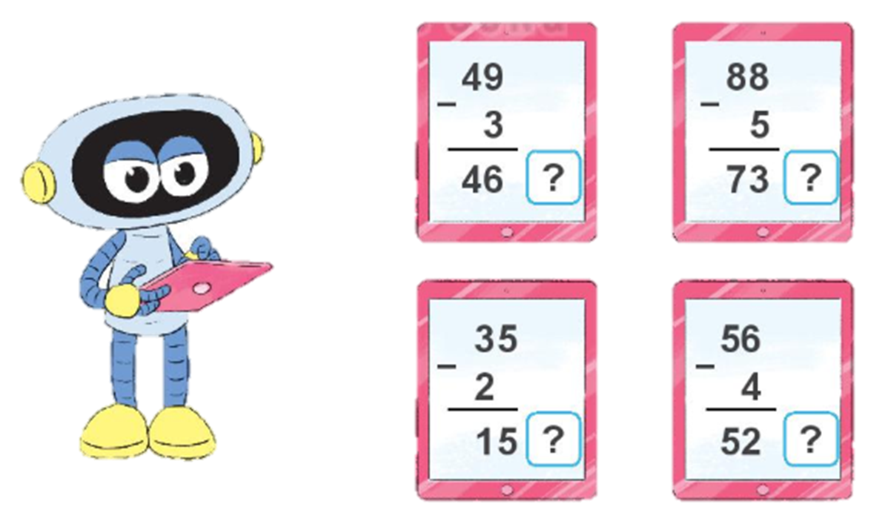
Đ, S
2
Đ
S
S
Đ
Notes:
Tác giả bộ ppt Toán + TV1+2+3: Phan Thị Linh – Đà Nẵng
Sđt lh: 0916.604.268
+ Zalo: 0916.604.268
+ Facebook cá nhân: https://www.facebook.com/nhilinh.phan/
+ Nhóm chia sẻ tài liệu: https://www.facebook.com/groups/443096903751589
Hãy liên hệ chính chủ sản phẩm để được hỗ trợ và đồng hành trong suốt năm học nhé!

Slide 8
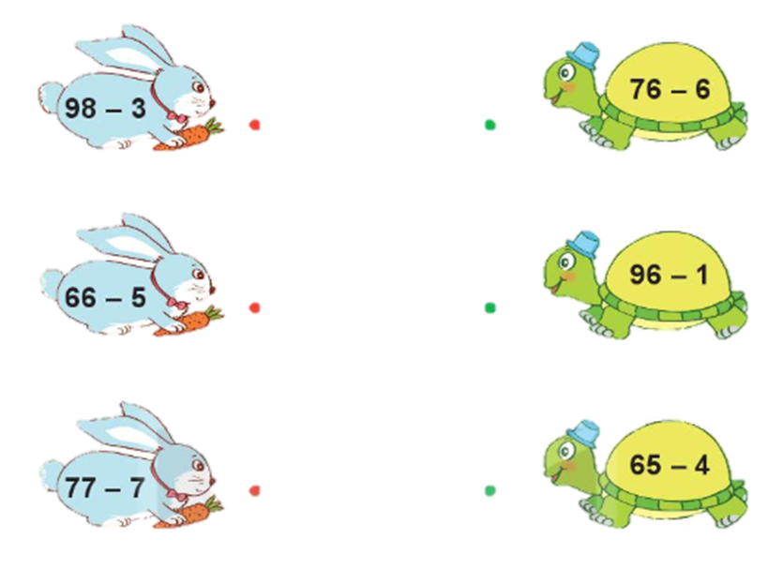
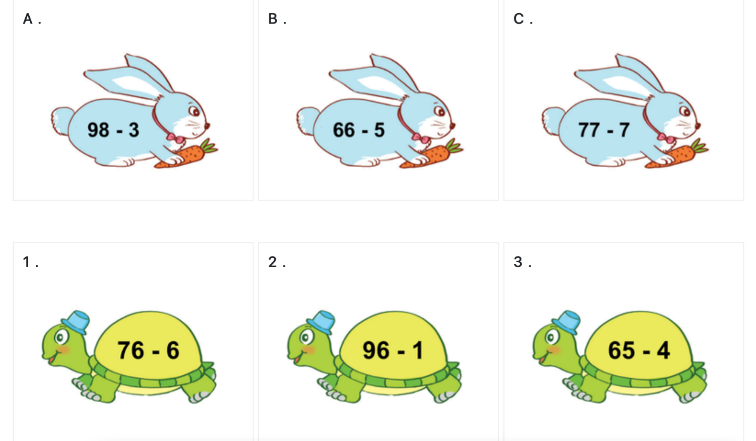
Hai phép tính nào có cùng kết quả?
3
95
70
61
95
61
70
Notes:
Tác giả bộ ppt Toán + TV1+2+3: Phan Thị Linh – Đà Nẵng
Sđt lh: 0916.604.268
+ Zalo: 0916.604.268
+ Facebook cá nhân: https://www.facebook.com/nhilinh.phan/
+ Nhóm chia sẻ tài liệu: https://www.facebook.com/groups/443096903751589
Hãy liên hệ chính chủ sản phẩm để được hỗ trợ và đồng hành trong suốt năm học nhé!

Slide 9
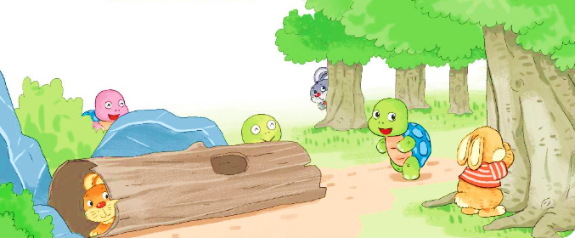
Có 18 bạn rùa và thỏ chơi trốn tìm, trong đó có 8 bạn rùa. Hỏi có bao nhiêu bạn thỏ?
4
? | ? | ? | = | ?
18
–
8
10
Notes:
GV chia nhỏ câu hỏi để k
Tác giả bộ ppt Toán + TV1+2+3: Phan Thị Linh – Đà Nẵng
Sđt lh: 0916.604.268
+ Zalo: 0916.604.268
+ Facebook cá nhân: https://www.facebook.com/nhilinh.phan/
+ Nhóm chia sẻ tài liệu: https://www.facebook.com/groups/443096903751589
Hãy liên hệ chính chủ sản phẩm để được hỗ trợ và đồng hành trong suốt năm học nhé!
hai thác bài cho HS hiểu nhé

Slide 10
Dặn dò:
- Xem lại bài đã học
- Hoàn thành vở bài tập
- Chuẩn bị bài: Luyện tập
trang 56, 57

